Slide 1



选择性必修下第一单元
《氓》
《诗经》

Slide 2


情境导入
爱情——人类的永恒主题
“关关雎鸠，在河之洲，窈窕淑女，君子好逑。”——追求
“一日不见，如三月兮；一日不见，如三秋兮；一日不见，如三岁兮。” ——相思
“衣带渐宽终不悔，为伊消得人憔悴。”——无悔；
“执子之手，与子偕老。”——忠贞
可见，爱情，酸甜苦辣。今天，让我们走进《诗经》之名篇《氓》，去领略女主人公的悲欢离合吧。

Slide 3

学习目标
1.了解《诗经》的文学常识，背诵全文。
2.掌握赋比兴的手法，初步培养学生鉴赏诗歌的能力。
3.明确主人公性格特点，树立正确的爱情价值观。

Slide 4

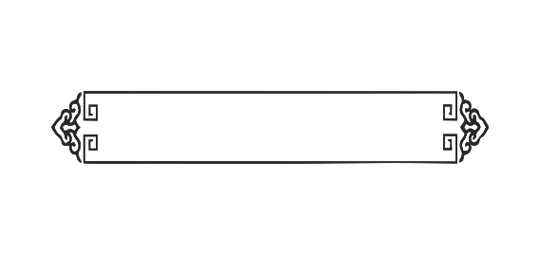
肆
叁
贰
壹
艺术手法
深入探究
整体感知
了解诗经

Slide 5


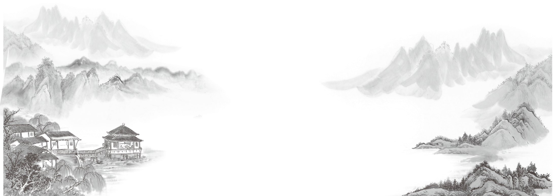
了解《诗经》
壹

Slide 6
第一部
《诗经》是我国 诗歌总集。
从西周到春秋
305
收入 时期的诗歌 首。
《 诗三百》
汉以前被称为 或 。
《诗》
风 雅 颂
内容：
诗经六义
赋 比 兴
手法：
形式：
四言为主，重章反复
《诗经》是我国古典诗歌 的源头。
现实主义

Slide 7
《诗经》
风 --------
雅 --------
颂 --------
民间乐歌
宫廷乐歌
宗庙乐歌和舞歌
赋---------
比---------
兴----------
“敷陈其事而直言之”
一般陈述和铺排陈述
“以彼物比此物”，也就是比喻。
“先言他物以引起所咏之辞”

Slide 8
整体感知
贰

Slide 9
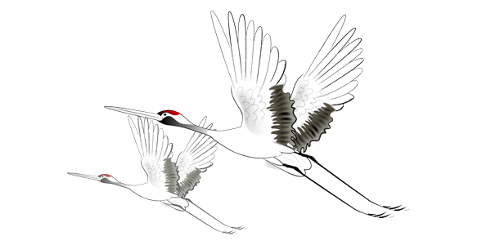
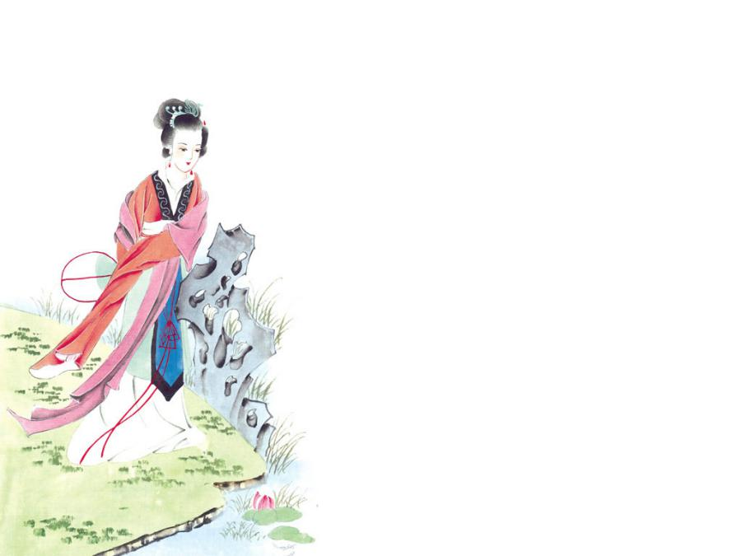
知晓作品
解题：
氓：民，这里指诗中的男主人公。
（《诗经》中的诗歌的题目全部
取自该诗的首句）
补充：古代百姓的称谓：
布衣、黎民、庶民、苍生、氓。

Slide 10
字词正音
氓（méng） 淇（qí） 愆（qiān） 筮（shì） 咎（jiù）
徂（cú） 靡（mǐ） 隰(xí) 蚩(chī) 将（qiāng）
垝（guǐ） 垣（yuán） 汤（shāng） 渐（jiān） 罔（wǎng）
咥(xì) 载(zài) 葚(shèn) 泮（pàn）

Slide 11

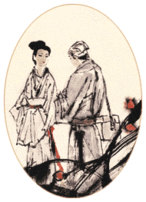
诵读课文
★ 注 意 诵 读 的 节奏：
(“二、二”节拍 )
氓之/蚩蚩，抱布/贸丝。
匪来/贸丝，来即/我谋。

Slide 12
卫风·氓
氓之蚩蚩，抱布贸丝。匪来贸丝，来即我谋。送子涉淇，至于顿丘。匪我愆期，子无良媒。将子无怒，秋以为期。
乘彼垝垣，以望复关。不见复关，泣涕涟涟。既见复关，载笑载言。尔卜尔筮，体无咎言。以尔车来，以我贿迁。
桑之未落，其叶沃若。于嗟鸠兮，无食桑葚。于嗟女兮，无与士耽! 士之耽兮，犹可说也。女之耽兮，不可说也!
桑之落矣，其黄而陨。自我徂尔，三岁食贫。淇水汤汤，渐车帷裳。女也不爽，士贰其行。士也罔极，二三其德。
三岁为妇，靡室劳矣．夙兴夜寐，靡有朝矣。言既遂矣，至于暴矣。兄弟不知，咥其笑矣。静言思之，躬自悼矣。
及尔偕老，老使我怨。淇则有岸，隰则有泮。总角之宴，言笑晏晏。信誓旦旦，不思其反。反是不思，亦已焉哉！

Slide 13
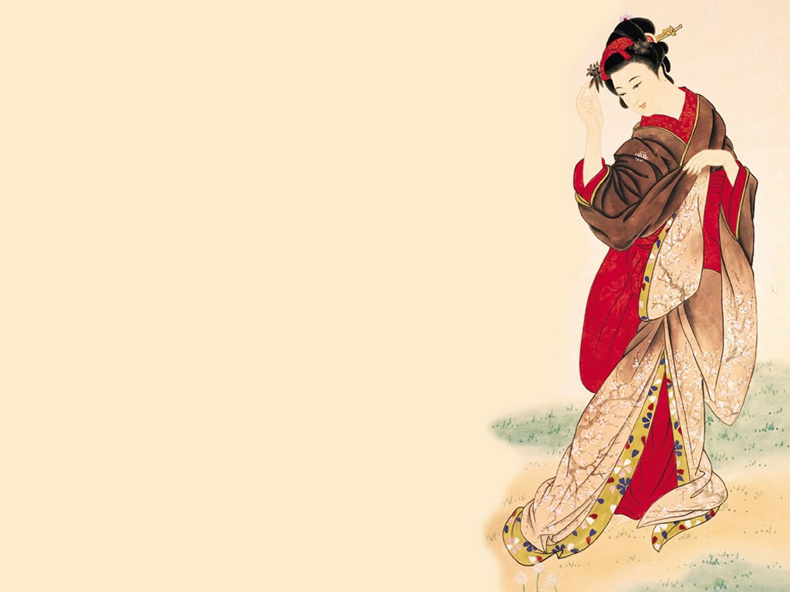
了 解 大 意
注意重点词语解释

Slide 14
疏通文意
氓之蚩蚩，抱布贸丝。
匪来贸丝，来即我谋。
送子涉淇，至于顿丘。
匪我愆期，子无良媒。
将子无怒，秋以为期。
那个人忠厚老实，
拿着布匹来换蚕丝。
忠厚的样子
交换
其实不是真的来换蚕丝，
而是到我这里来商量婚事。
同“非”，不是
就，靠近
我送你渡过淇水，
一直送到顿丘。
到
不是我故意拖延日期，
而是你没有好的媒人。
拖延
请你不要生气，
就把秋天订为我们的婚期。
愿，请
把……当做

Slide 15
乘彼垝垣，以望复关。
不见复关，泣涕涟涟。
既见复关，载笑载言。
尔卜尔筮，体无咎言。
以尔车来，以我贿迁。
登上那垮塌的土墙，
来遥望复关。
登上
倒坍的墙壁
来
没有看见复关，
我的眼泪不断掉下来。
眼泪
泪流不断的样子
已经看见复关了，
我就又说又笑。
已经
动词词头，无义
你用龟甲蓍草占卦，
卦象没有不吉利的预兆。
占卜
卦象
灾祸
预兆
你用车来接我，
我就把嫁妆搬到你家。
用 把
财物，指嫁妆

Slide 16
桑之未落，其叶沃若。
于嗟鸠兮，无食桑葚。
于嗟女兮，无与士耽!
士之耽兮，犹可说也。
女之耽兮，不可说也!
桑树没有落叶的时候，
它的叶子新鲜润泽。
主谓之间
润泽的样子
唉，斑鸠啊，
不要贪吃桑葚。
通“吁”，叹词，唉
唉，女子啊，
不要同男子沉溺于爱情中。
男子
沉溺
男子沉溺于爱情之中，
还可以解脱。
主谓之间
通“脱”，解脱
女子沉溺于爱情之中，
就无法解脱了。

Slide 17
桑树落叶的时候，
它的叶子枯黄，纷纷掉落下来。
桑之落矣，其黄而陨。
自我徂尔，三岁食贫。
淇水汤汤，渐车帷裳。
女也不爽，士贰其行。
士也罔极，二三其德。
主谓之间
它
落下
自从我嫁到你家后，
多年来一直过着贫苦的生活。
往，到
贫苦的生活
多年
淇水波涛滚滚，
浪花打湿了车上的布幔。
水势很大的样子
浸湿
女子又没有什么过错，
但男子在他的品行上却不专一。
加强语气
过错
不专一
男子的爱情没有定准，
在他的品德上三心二意。
无
标准
三心二意

Slide 18
三岁为妇，靡室劳矣。
夙兴夜寐，靡有朝矣。
言既遂矣，至于暴矣。
兄弟不知，咥其笑矣。
静言思之，躬自悼矣。
多年来作为你的妻子，
家中的劳作没有不干的。
作为
没有
家务
早起晚睡，
没有一天不是这样。
早起
一日
（你的心愿）已经满足了，
就逐渐对我凶恶起来了。
语助词
顺心，满足
我的兄弟不了解（我的处境），
都讥笑我啊。
了解
笑
静下来想想我的处境，
只能独自悲伤了。
语助词
自身
伤心

Slide 19
及尔偕老，老使我怨。
淇则有岸，隰则有伴。
总角之宴，言笑晏晏。
信誓旦旦，不思其反。
反是不思，亦已焉哉！
（原想）和你白头到老，
但(如今)相伴到老会使我怨恨。
与
共同
淇水（再宽）总也有个岸，
低湿的地方（再大）也有个边。
通“畔”, 边岸
回想少年时的快乐，
我们有说有笑，欢乐和悦。
欢乐
少年时代
欢乐的样子
（你的）誓言真挚诚恳，
没有想到你会违背誓言。
诚恳
诚恳的样子
违反
你违背誓言，不念旧情，
那就让这份爱情了结了吧！
这，指代誓言
停止
语气词

Slide 20
本诗讲述了什么故事？请用自己的语言复述故事
《氓》是一首叙事诗，以第一人称“我”的口吻，叙述了女主人公从恋爱到结婚，到婚变，最终走向决绝离开的故事。

Slide 21
结构梳理
本诗共六节，可按女主人公的经历，分为恋爱、婚变、决绝三个部分。
第一部分( 节)，写女主人公恋爱结婚。
1~2
3~5
第二部分( 节)，写女主人公婚变遭弃。
第三部分( 节)，写女主人公决绝离开。
6

Slide 22
深入探究
叁

Slide 23
人物赏析
“在《诗经》中最完美的女性，我以为便是那位卫国女子。”
——鲍鹏山
请结合诗文分阶段来谈谈她的完美体现在哪些地方？并概括女主人公的形象。

Slide 24
人物赏析
★ 注 意 人物 情感变化：
热情幸福
怨恨沉痛
清醒刚烈

Slide 25
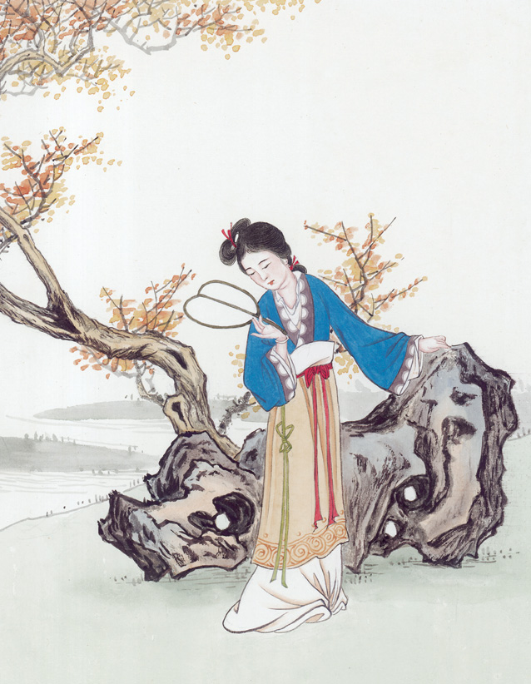
人物赏析
“恋爱”（1、2节）
温柔体贴
善解人意
忠贞痴情
可 爱 之 处

Slide 26
人物赏析
“婚变”（3—5节）
勤劳能干
吃苦耐劳
可 敬 之 处

Slide 27
人物赏析
“决绝”（6节）
清醒理智
坚强刚烈
可 贵 之 处

Slide 28
女主人公形象：
温柔体贴、善解人意、忠贞痴情
对爱情与幸福有诚挚的追求
勤劳能干、吃苦耐劳
清醒理智、坚强刚烈
变式题：《氓》中的“我”是一个怎样的形象?
敢爱敢恨

Slide 29


2.氓又是一个怎样的形象？请结合全诗加以分析。
“氓”是一个不负责任、自私自利的负心汉。“氓”可以说是男权社会的一个代表性的人物。在求婚时，他对女主人公的感情是真挚的，但随着时间的流逝，女主人公年老色衰，他的爱也随风而去，最后以至于欺侮妻子，全然不念往日的恩爱，无情地抛弃了妻子，他是一个对家庭极不负责任的人。诗歌从他婚前到婚后的变化中，凸显了他不负责任、感情不专一的品行和暴躁的性格，从而反映了古代男女极不平等的社会现实。

Slide 30
小结：男、女主人公分别是什么样的人?
女主人公
婚前：生活幸福
热情、温柔、纯真
婚后：受尽屈辱
刚烈，认识清醒
婚 “氓之蚩蚩”
前 “信誓旦旦”
心情急切、热烈
氓
婚 “二三其德”
后 “至于暴矣”
用情不专、暴虐
没有责任心
写作手法——对比：男女主人公婚前后的对比。

Slide 31
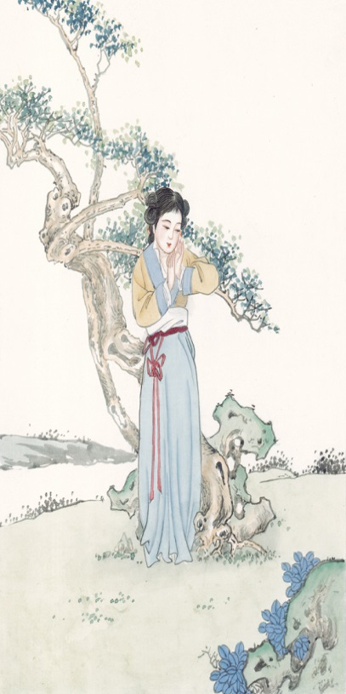
第三节里将女主人公比作“鸠”为了说明什么？
说明女性容易动情，且难以自拔，就如鸠一样贪吃嫩桑叶会致醉昏迷 。同时抒写了内心的痛苦，告诫他人不要轻易涉入感情。

Slide 32
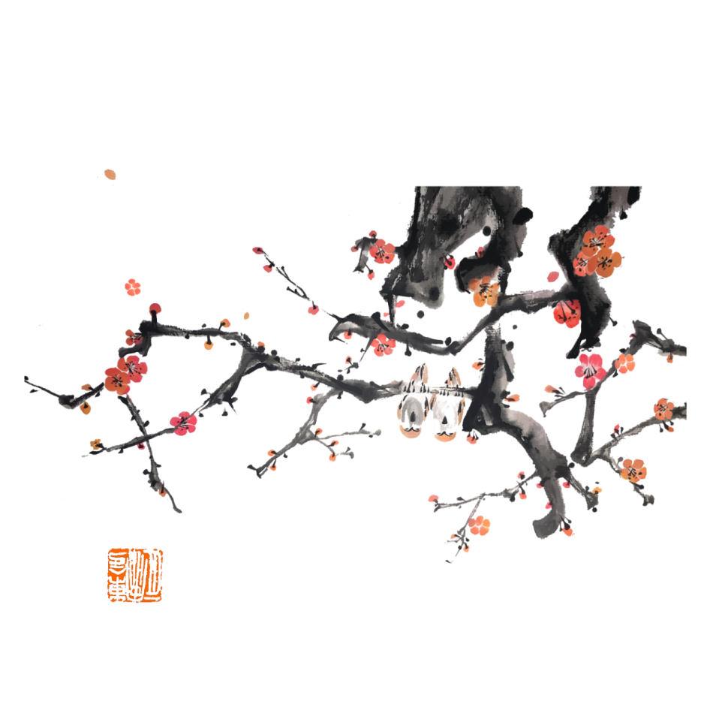
第四节中把“我”喻为“桑”又表明什么？
形象描绘女子因经历苦难、悲惨的生活而失去了青春的光华。

Slide 33
在古代男权社会中，女性在经济、政治、社会上都处于附庸地位。他们的生活天地狭小，生活的幸福与否全寄托在丈夫身上。如果遇到一个类似“氓”这样的丈夫，其悲剧是不可避免的。
在古代男权社会中，女性在经济、政治、社会上都处于附庸地位。他们的生活天地狭小，生活的幸福与否全寄托在丈夫身上。如果遇到一个类似“氓”这样的丈夫，其悲剧是不可避免的。
时代背景
在古代男权社会中，女性在经济、政治、社会上都处于附庸地位。他们的生活天地狭小，生活的幸福与否全寄托在丈夫身上。如果遇到一个类似“氓”这样的丈夫，其悲剧是不可避免的。

Slide 34

本诗的现实意义
幸福靠自己，“女儿”当自强
理智胜情感，冲动遭惩罚
善待自己，提升恒久魅力
努力学习，增强核心竞争力

Slide 35
艺术手法
肆

Slide 36
艺术特色
（1）赋、比、兴交替运用，抒情含蓄
诗歌第一、二章采用赋的手法讲述故事，写男子求婚、女子恋爱、两人结成夫妻的甜蜜回忆，缠绵情深。第三、四章比、兴结合，皆以桑树起兴，从女子的年轻貌美写到体衰色减，同时揭示了男子对女子从热爱到厌弃的经过。第五章用赋的手法叙述女子婚后的不幸。第六章赋兼比兴，比中有兴，强烈地抒发了一腔怨愤，诉说了弃妇无边无际的痛苦。

Slide 37
（2）善用对比，揭示文章主题
本文中有很多方面的对比。第一，人物形象的对比：女主人公善良、真诚而深情；“氓”则虚伪、自私而绝情，两相对比，个性鲜明。第二，男女不同境遇的对比：“士之耽兮，犹可说也。女之耽兮，不可说也！”第三，人物自身在婚前婚后的对比：“氓”始而蚩蚩，终而暴戾；女主人公始而快乐，终而凄苦。另外，还有“不见复关”与“既见复关”的对比，“桑之未落”与“桑之落矣”的对比。

Slide 38
《氓》中哪些诗句是比兴句？好处是什么？
桑之未落，其叶沃若。于嗟鸠兮，无食桑葚。
于嗟女兮，无与士耽! 士之耽兮，犹可说也。
女之耽兮，不可说也!
桑之落矣，其黄而陨。自我徂尔，三岁食贫。
淇水汤汤，渐车帷裳。女也不爽，士贰其行。
士也罔极，二三其德。

Slide 39
《氓》中哪些诗句是比兴句？好处是什么？
桑未落：
①比喻女子的年轻貌美
②比喻男子的钟情
③比喻恋爱及新婚的甜美
桑之落：
①比喻女子的年老色衰
②比喻男子的始乱终弃
③比喻爱情的消逝
于嗟鸠兮，无食桑葚。
斑鸠贪食桑葚
喻女子沉溺于爱情

Slide 40
《氓》中哪些诗句是比兴句？好处是什么？
这两处使用比兴手法的好处有：
（1）结构上：
①在叙事中插入比兴句，使叙事暂时中断，这样就避免了叙事的平铺直叙，一览无余；
②所插入的比兴句在内容上又起了暗示作用，读者能从中意识到女子的婚后生活并不美满，因此叙事的线索似断实连；
③诗的前半部分写婚前，后半部分写婚后，中间的比兴起过渡作用。

Slide 41
（2）内容上：
①比兴句唤起人丰富的联想。“桑之未落，其叶沃若”和“桑之落矣，其黄而陨”，一般认为它们分别比拟女子容颜的润泽和衰老，并相应地推测女子年长色衰是“氓”变心的重要原因。不过，也不妨理解得宽泛些，比如，“桑之未落，其叶沃若”给人以生机勃勃的感觉，如同女主人公和“氓”之间情意浓密时；“桑之落矣，其黄而陨”的景象，则如同两人感情枯竭时。
②用女子很熟悉的桑树作比，与女主人公劳动女性的身份非常吻合（从“抱布贸丝”一句来看，她养蚕作丝），富于生活气息，同时还暗示了她的勤劳。

Slide 42
课堂练习
伍

Slide 43
课堂练习
1．下列各项对《氓》的分析，正确的一项是（ ）
A．《氓》描写一个被遗弃的妇女的不幸遭遇和她对负心人的强烈怨恨，反映了夫权桎梏下妇女的悲惨命运。诗中女主人是个敢爱敢恨、果断坚强的妇女。
B．《氓》第三章写女主人公对惑于爱情而不能自持的悔恨，运用了《诗经》六义中“赋”的手法，自然、贴切而又形象地表达了女主人公对少女的告诫。
C．《氓》的男主人公是一个卑鄙、无信的伪君子形象，他趁着卖布的机会，诱骗对她一见钟情的女主人公与之约定婚期，后又无情地把她抛弃。
D．《氓》这首诗综合运用叙述、议论、抒情等多种表达方式，蕴含着强烈的感情，是带有自叙传性质的抒情长诗，也是我国浪漫主义抒情诗歌的源头。
A B.第三章中最典型的手法是比兴。
C.“诱骗”说法不够准确，刚开始时，氓是喜欢女主人公的，是后来才不喜欢了。D.《氓》具有强烈的现实主义。

Slide 44
2．下列对这首诗理解、赏析不正确的一项是（ ）
A．《诗经》是我国最早的诗歌总集。原本只称《诗》，儒家列为经典之一，故称《诗经》。
B．《氓》的三、四章用了比兴的手法，用桑叶嫩绿到枯黄这一自然现象来对照女主人公的恋爱生活由幸福而至痛苦的变化，形象鲜明，激发读者联想。
C．“兄弟不知，其笑矣”，说明女主人公面对婚姻不幸的痛苦还无法向亲人倾诉，只能一个人暗暗地忍受。
D．诗中的女主人公明明知道这样一个爱情定律：“士之耽兮，犹可说也。女之耽兮，不可说也！”可是她还是沉迷于爱情之中，与“氓”结婚，最后境遇悲惨。
D 女主人公是结婚之后才得出第三章的痛苦教训，不是早就知道的。

Slide 45
3．《氓》中运用了大量的对比来表现人物性格，试作简要分析。
①女主人公婚前是“不见复关，泣涕涟涟。既见复关，载笑载言” “总角之宴，言笑晏晏”，表现了她的纯真、热情以及对爱情的渴望；婚后是“ 夙兴夜寐，靡有朝矣” “兄弟不知，咥其笑矣。静言思之，躬自悼矣”，表现了婚后生活的辛苦和遭受的耻辱。②“ 氓”婚前是“ 氓之蚩蚩” ，婚后是“女也不爽，士贰其行” “士也罔极，二三其德” “言既遂矣，至于暴矣”，突出了他的不专一和粗暴。③对比衬托出男女对爱情的不同态度，从而告诫天下女子不要沉溺于爱情之中。

